Slide 1


데이터베이스
HW-2
7조
2014-16757 김보창
2014-16615 박은천
2015-15448 송영우
2017-16064 강태호

Slide 2
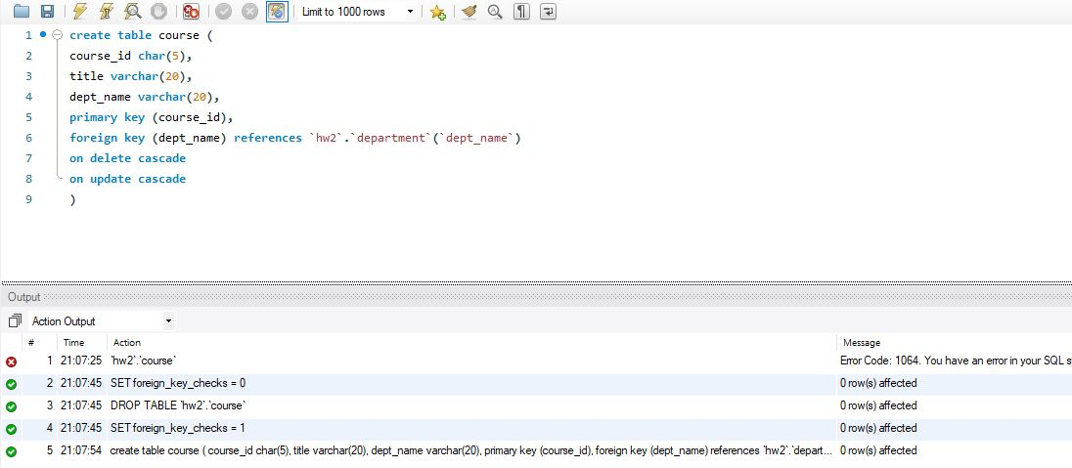
Ch4 – p33

Slide 3
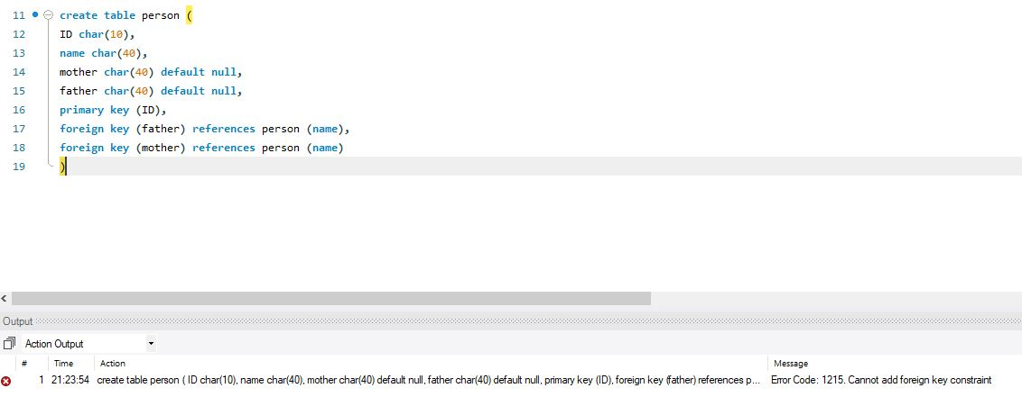
Ch4 – p34

Slide 4
Ch4 – p34
Recursive referential integrity는 선언할 수 없다.

Slide 5
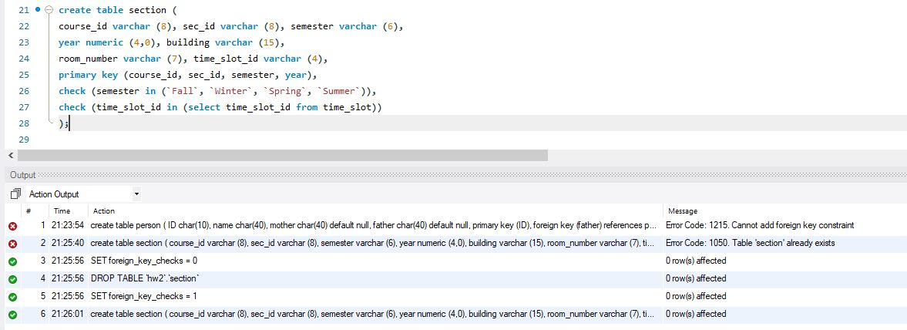
Ch4 – p35-1

Slide 6
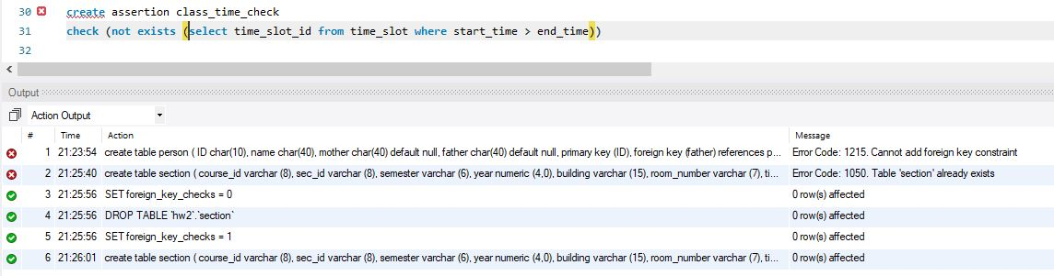
Ch4 – 35-2

Slide 7
Ch4 – p35-2
Mysql은 assertion을 지원하지 않는다.

Slide 8
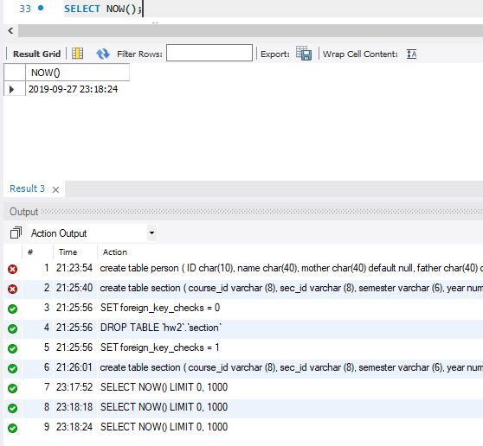
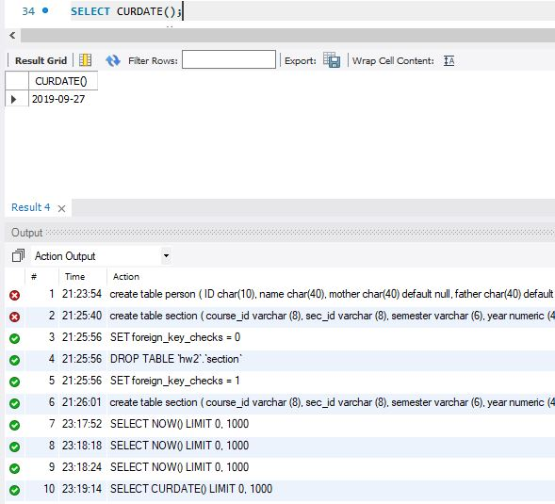
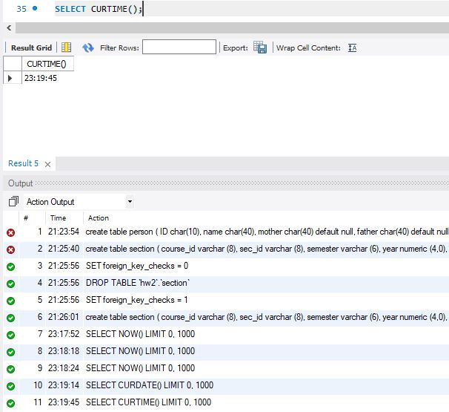
Ch4 – 43

Slide 9
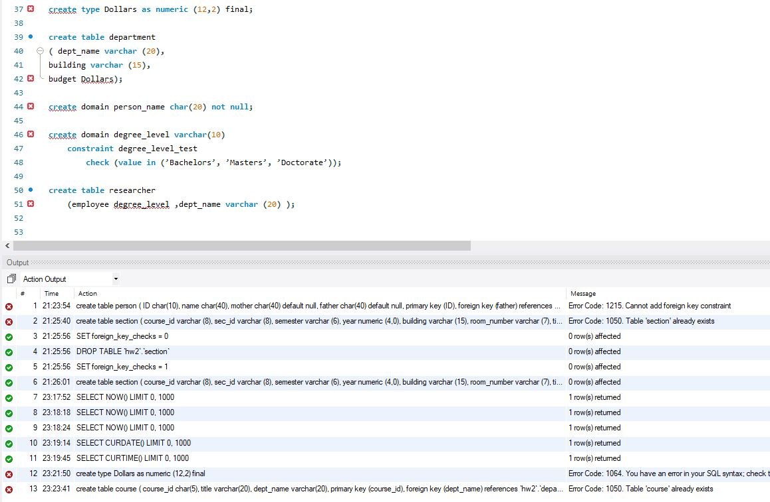
Ch4 – p44

Slide 10
Ch4 – p44
Mysql은 user-defined type과
user-defined domain을 지원하지 않는다.

Slide 11
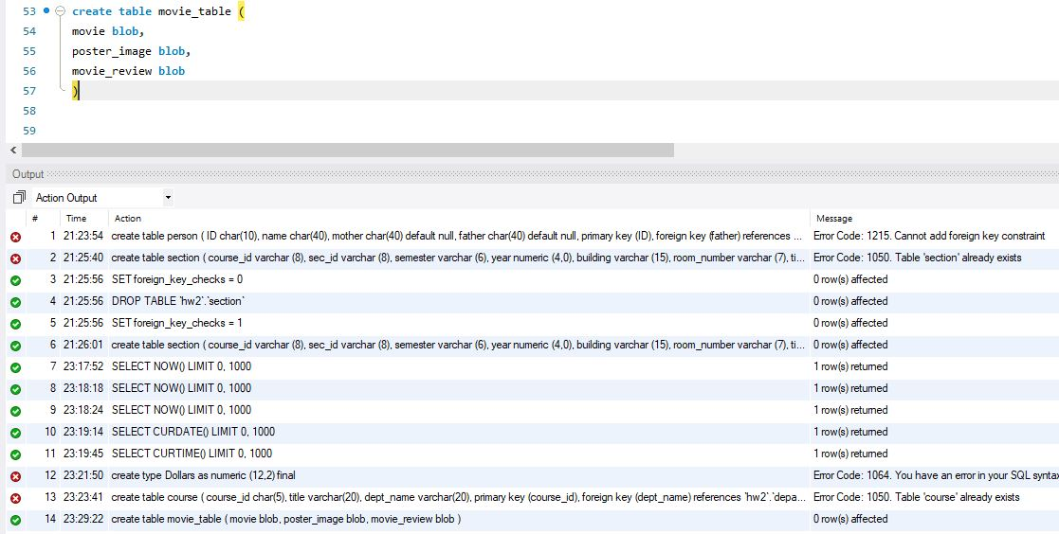
Ch4 – p45

Slide 12
Ch4 – p45
CLOB type은 지원하지 않고 BLOB type만을 지원한다.

Slide 13
Thank You

